Slide 1







InkSight
АВТОМАТИЗАЦИЯ СУДЕБНО-ПОЧЕРКОВЕДЧЕСКОЙ ЭКСПЕРТИЗЫ

Slide 2



ПРОБЛЕМА
Судебно-почерковедческая экспертиза – длительный и трудоёмкий процесс, подверженный искажению результатов исследования в связи с человеческим фактором
ЗАДЕРЖКИ СУДЕБНОГО ПРОИЗВОДСТВА И УВЕЛИЧЕНИЕ ЗАТРАТ НА ЭКСПЕРТИЗУ
Предлагаемое решение: удовлетворить потребности государственных и негосударственных судебно-экспертных учреждений в повышении качества, скорости и надежности судебно-почерковедческой экспертизы посредством создания автоматизированной системы для её проведения.

Slide 3


ПРОДУКТ
Автоматизированная система для проведения судебно-почерковедческих экспертиз, основанная на использовании больших нейронных сетей или алгоритмов машинного обучения.
В качестве потребителей могут выступать государственные (МВД, Минюст, МЧС) и негосударственные судебно-экспертные учреждения (далее СЭУ)
Автоматизированная система, обеспечивает быстрое и точное сравнение почерков, устраняя задержки обработки дел, что является важным аспектом для судебных и следственных органов

Slide 4



ТЕХНОЛОГИЯ
Система автоматизации процесса проведения судебно-почерковедческой экспертизы на основе нейронной сети или алгоритмов машинного обучения с формированием отчета прогнозирования вероятности ошибок результата при помощи методов статистического или математического моделирования, а также программное обеспечение для ПК или web-сайт в качестве интерфейса коммуникации.

Slide 5
УРОВЕНЬ ГОТОВНОСТИ ПРОЕКТА TRL2
МАТЕРИАЛЬНАЯ БАЗА И РЕСУРСЫ
- ограничен бюджет, необходимо искать внешнее финансирование или партнерство
-требуются большие вычислительные ресурсы для обучения и тестирования нейронных сетей
КАДРОВЫЙ ПОТЕНЦИАЛ
- сформирована мультидисциплинарная команда с пониманием области машинного обучения, веб-разработки и судебной экспертизы
- требуется привлечение внешних экспертов для заполнения пробелов в компетенциях

Slide 6
УРОВЕНЬ ГОТОВНОСТИ ПРОЕКТА TRL2
ОРГАНИЗАЦИОННОЕ РАЗВИТИЕ
- выявлен основной концептуальный подход системы
- определены роли в команде
- сформирована инициативная группа студентов-исследователей
ПО ИТОГАМ АКСЕЛЕРАЦИОННОЙ ПРОГРАММЫ
- уточнена проблематика и потребности целевого рынка
- разработана базовая концепция алгоритмов и работы системы
- создана презентация проекта для инвесторов и партнеров

Slide 7




РЫНОК
Согласно статистке (ЭКЦ МВД России, РФЦСЭ Минюста России и др.) в стране на протяжении трех десятилетий наблюдается устойчивый рост производства судебно-почерковедческих экспертиз, в связи с увеличением документооборота и высоким уровнем его вовлечения в криминальную сферу
НАЛИЧИЕ ЗАИНТЕРЕСОВАННЫХ И ПЛАТЕЖЕСПОСОБНЫХ ПОТРЕБИТЕЛЕЙ

Slide 8


АНАЛОГИ И КОНКУРЕНТЫ
Аналогом данной разработки является традиционный метод производства почерковедческой экспертизы. В свою очередь предлагаемая система автоматизации, созданная на основе передовых технологий машинного обучения превосходит существующий метод по следующим критериям: быстрота, качество, точность.
Потенциальными конкурентами являются экспертно-криминалистические подразделения органов внутренних дел (далее ЭКП ОВД), занимающиеся разработкой и совершенствованием криминалистических средств и методов. Однако из-за ограниченности бюджетного финансирования данные организации не могут полноценно конкурировать с представленной разработкой.

Slide 9

БИЗНЕС-МОДЕЛЬ
Возмездное предоставление временной лицензии на использование разработки на определенный срок
Для финансирования
разработки и коммерциализации
продуктов планируется
привлечение инвестиций
Партнерские отношения с пользователями/оказание различных услуг для поддержания связи и дальнейшего развития технологии
Предоставление консультации и обучение для клиентов,
использующих технологии
и продукты «InkSight»

Slide 10
ФИНАНСОВЫЙ ПЛАН
Расходы |  |  | Доходы
Единоразовые | 4 365 000 ₽ |  | Клиенты, чел. | 3
Разработка нейросети | 4 000 000 ₽ | 6 000 000 ₽ | Стоимость лицензии, руб. в мес. | 500 000 ₽
Разработка ПО | 250 000 ₽ |  | Выручка, руб. в мес. | 1 500 000 ₽
Разработка Вебсайта | 100 000 ₽ |  | Прибыль, руб. в мес. | 1 263 500 ₽
Оформление патента лицензионного договора | 15 000 ₽
Постоянные, руб. в мес. | 151 500 ₽ |  | Окупаемость, мес. | 3,6 | 5,2
Обучение и обслуживание нейронной сети | 75 000 ₽
Аренда выделенного сервера | 25 000 ₽
Реклама | 50 000 ₽
Интернет | 1 500 ₽
Переменные, руб. в мес. | 85 000 ₽
Получение сравнительных образцов | 10 000 ₽
З/п программистов | 75 000 ₽
Итог: | 4 601 500 ₽ | 6 601 500 ₽
Из них в месяц: | 236 500 ₽

Slide 11


СОЦИАЛЬНО-ЗНАЧИМЫЕ ЭФФЕКТЫ
КАЧЕСТВЕННЫЙ ЭФФЕКТ
- делегирование задач на автоматизированные системы
- уменьшение нагрузки на человеческий ресурс
- минимизация человеческого фактора
- облегчение поиска квалифицированных специалистов
КОЛИЧЕСТВЕННЫЙ ЭФФЕКТ
- экономическая выгода
- сокращение расходов государственного и муниципального бюджета

Slide 12
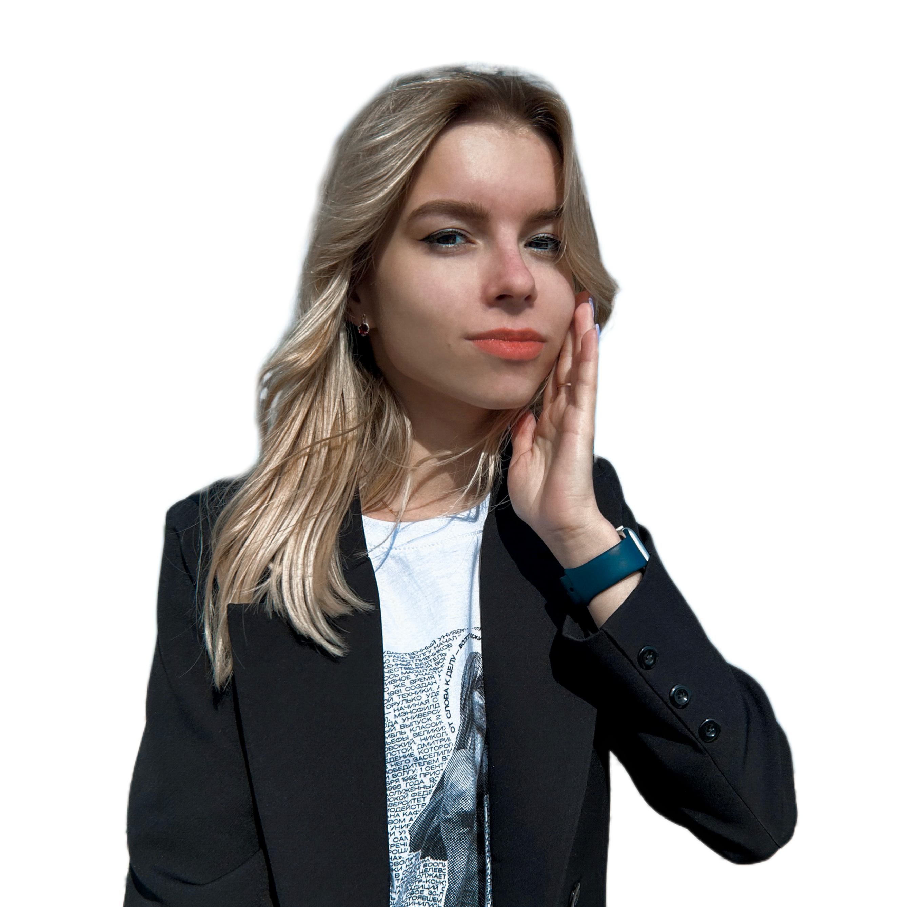
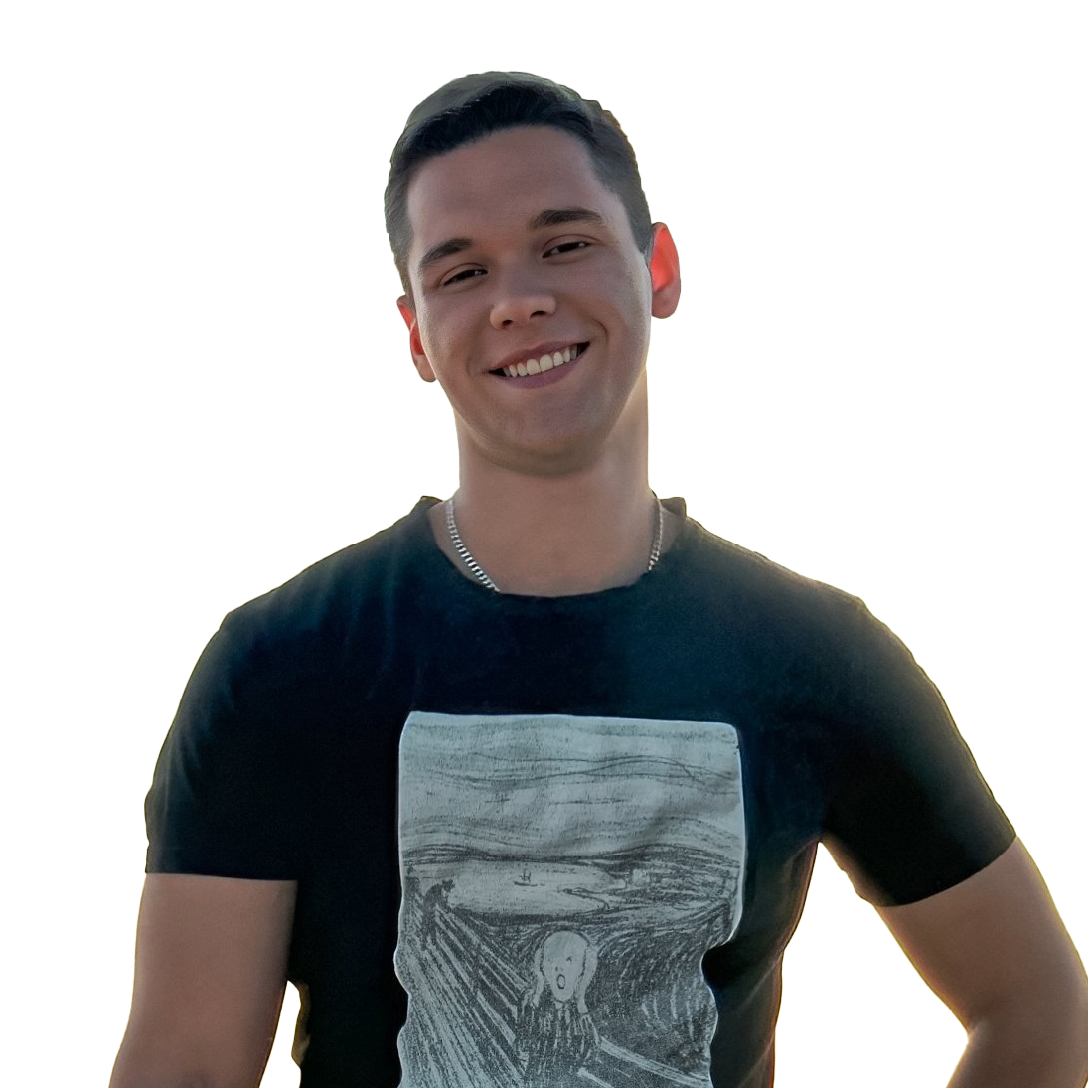
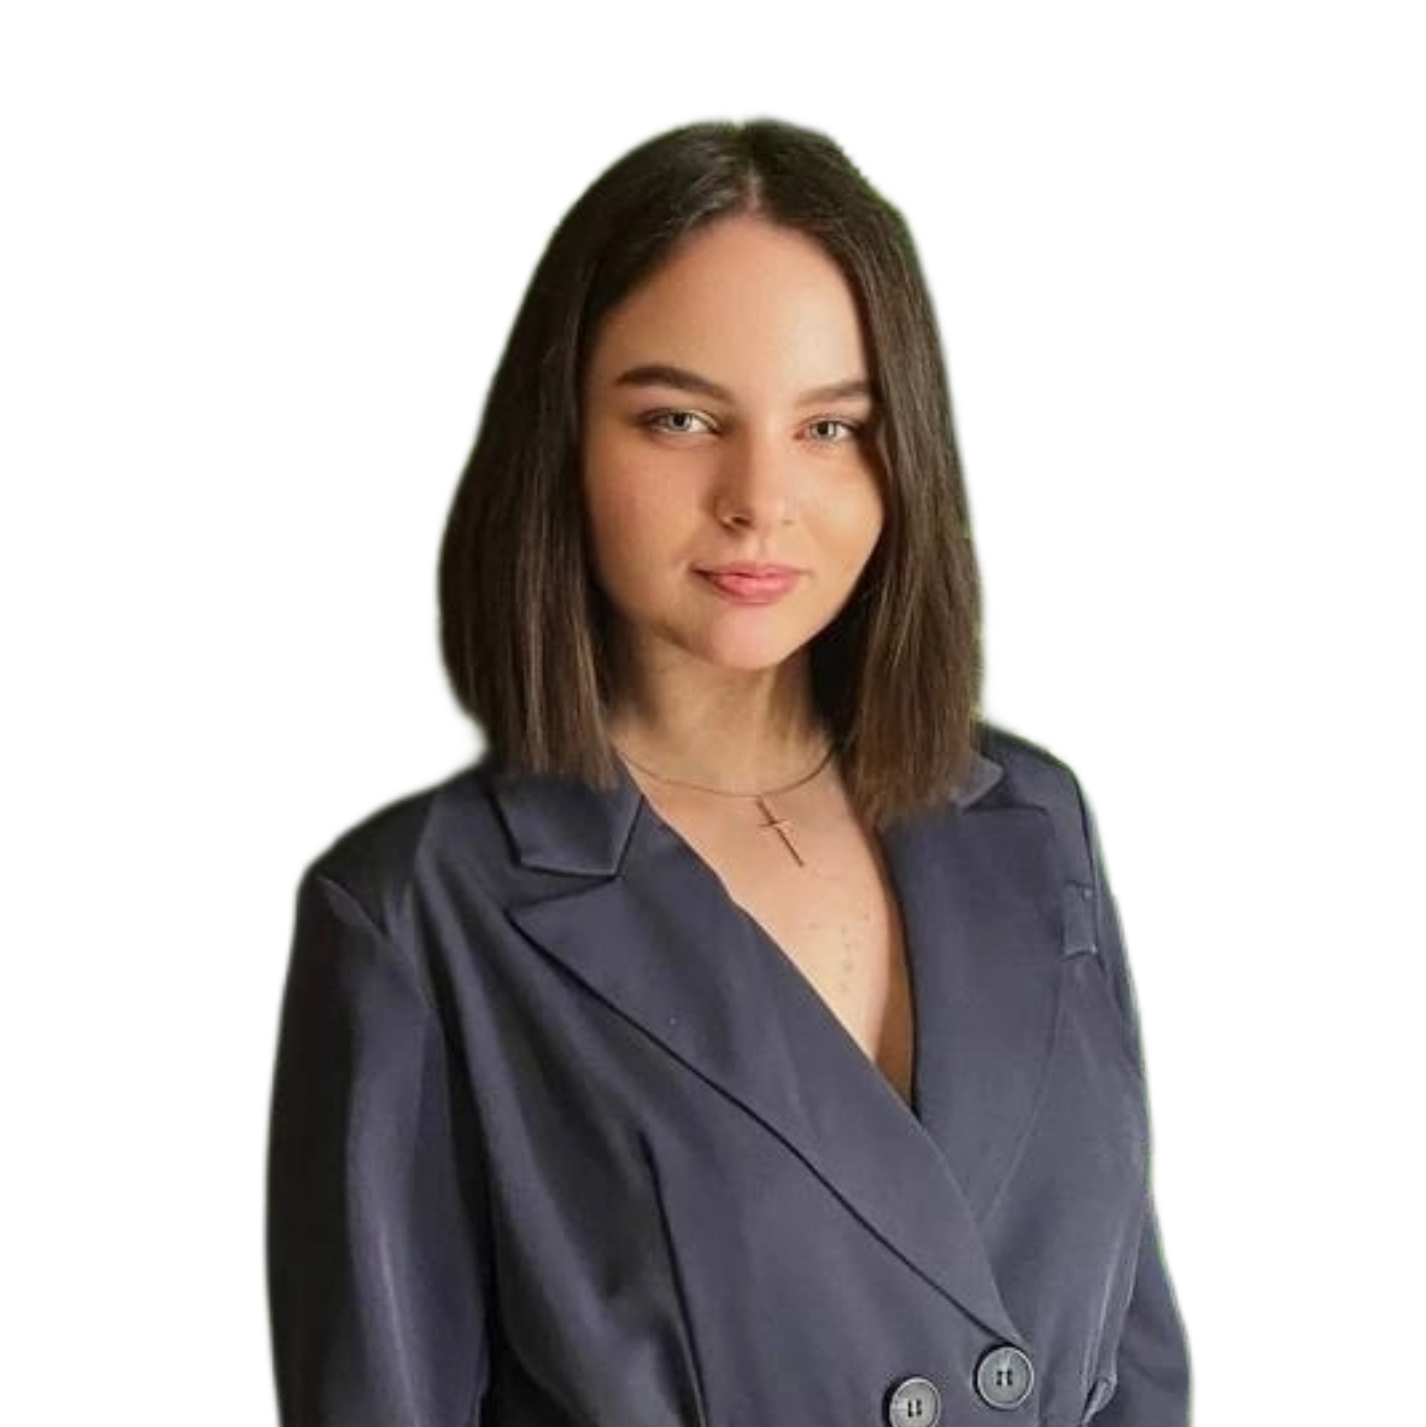

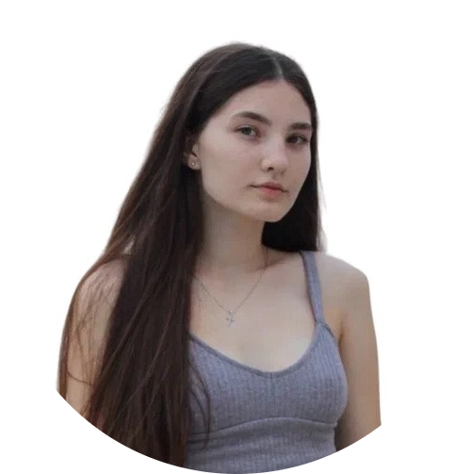
КОМАНДА
ИНТЕГРАТОР
Корольчук Валерия
АДМИНИСТРАТОР
Акимов Виталий
ПРОИЗВОДИТЕЛЬ
Семейкина Мария
ПРЕДПРИНИМАТЕЛЬ
Саргсян Гурген
ЛИДЕР
Долгова Алина

Slide 13



КОНТАКТНАЯ ИНФОРМАЦИЯ
vvv.aaa0722@mail.ru
8 (904) 774 – 44 - 21

